Slide 1
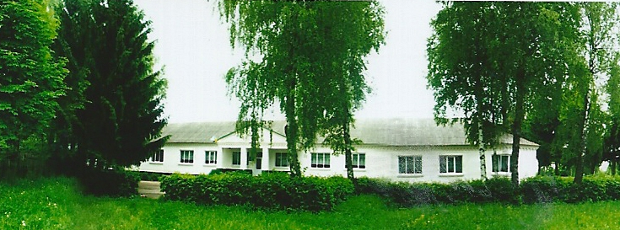
Горицький навчально-виховний комплекс. Хмельницька область Славутський район

Slide 2
Історія створення навчального закладу
Горицька середня загальноосвітня школа заснована у 1976 році.
У 2003 перейминована в Навчално-виховний комплекс.
Сьогодні у навчальному закладі навчається 90 учнів.
Навчально – виховний прцес забезпечує 18 вчителів.

Slide 3
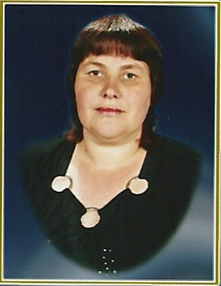
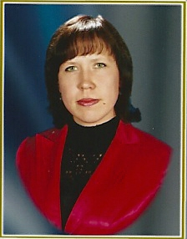
Адміністрація НВК
Директор НВК: Романчук Віра Ростиславівна
Освіта: вища,Рінинський пед.інститут.
Стаж роботи:40 років
Категорія:вища
Заступник з НВР: Пігольчук Людмила Василівна
Освіта: вища, Кам'янець Подільський інститут
Стаж роботи:24 роки
Категорія: вища
Заступник з ВР: Данильчук Любов Петрівна
Освіта: виша, Житомирський університет
Стаж роботи: 10 років
Категорія: ІІ

Slide 4
Кадровий потенціал
Серед педагогічних працівників:
Старший вчитель – 1;
учителів вищої категорії - 4;
учителів І категорії – 5;
учителів ІІ категорії – 4;
учитель-спеціаліст - 4.

Slide 5
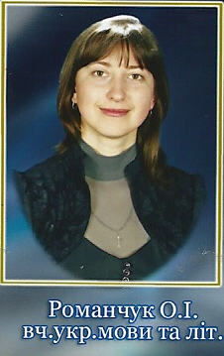
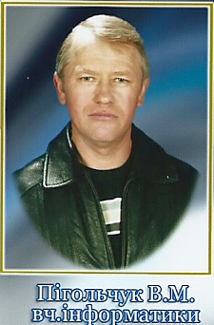
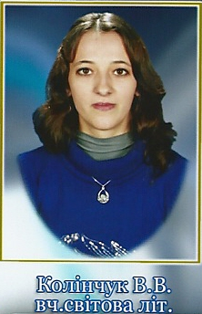
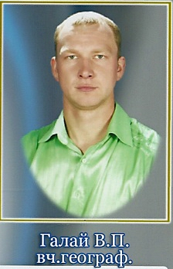
Ми забезпечуємо: гуманітарну спрямованість навчання, яка передбачає профільне вивчення української мови

Slide 6
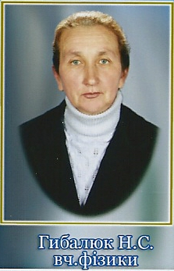
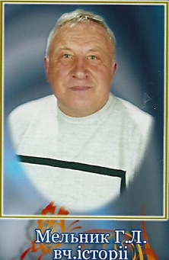
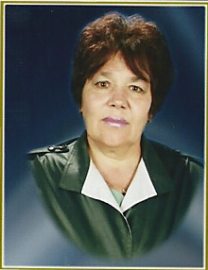
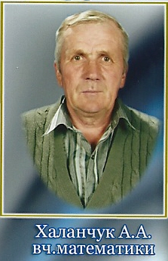
Ми погоджуємося: нове - добре забуте старе. Будуючи заклад нового типу, ми вчимося на власному минулому, і на чужому сучасному.
Подолець Г. М.
Вч. математики

Slide 7
Ми хочемо, щоб наша школа стала острівцем людяності і гуманізму, творчості й постійного пошуку, щоб її випускники на все життя засвоїли: якщо хочеш стати щасливим, то слідуй золотому правилу: розум у голові, щирість у серці, здоров'я в тілі.
Наше педагогічне кредо:

Slide 8
Гімн Горицького НВК
Сюди ми приходимо навчатись ,
Вчителі тут очікують нас.
Та отримуємо знань всі багато,
Кожен з нас поспішає у клас.
Школа рідна і садочок –
Наш Горицький НВК
Ми найбільше в світі хочем,
Щоби жив він у віках.
Кожен день у ньому – це свято,
Тут стрічаємо й першу зорю.
Проминають роки і багато
Залишають домівку свою.
Школа рідна і садочок –
Наш Горицький НВК
Ми найбільше в світі хочем,
Щоби жив він у віках.
Коли падають зорі із неба,
Ми загадуємо кожен своє.
Часто думаємо, школо , про тебе,
Про минуле й майбутнє твоє.
Школа рідна і садочок –
Наш Горицький НВК
Ми найбільше в світі хочем,
Щоби жив він у віках.

Slide 9
Мета виховання
Особистісно орієнтоване виховання як важлива умова формування активної громадської позиції, удосконалення учнівського самоврядування.

Slide 10
Аспекти формування традицій у системі виховання
Допомога дітям у навчанні з боку школи та сім’ї.
Організація спільної трудової діяльності.
Спільний відпочинок.
Розвиток учнівського
самоврядування у класі
та школі.

Slide 11
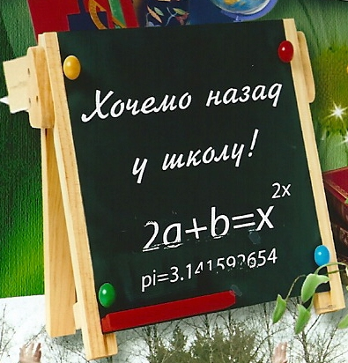
Учнівське самоврядування є організацією, що складається з людей, створена людьми і для людей ,а учні Є людьми!
Учнівське самоврядування
Шкільний уряд
Президент
Обєднання “Віночок”
Центри учнівського самоврядування
(Навчально-пізнавальний, Творчого розвитку, Спортивно-оздоровчий, Громадсько-корисної праці.)

Slide 12
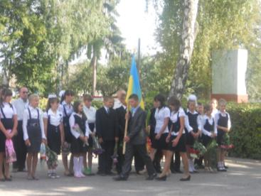
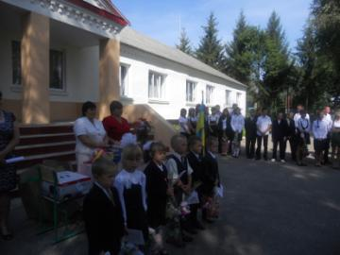
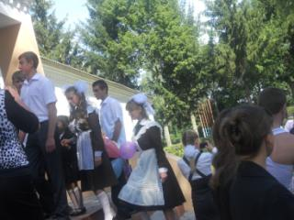
Наші свята
Свято першого вересня

Slide 13
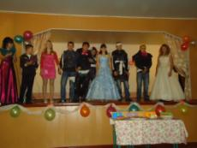
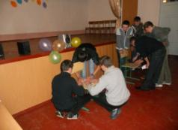
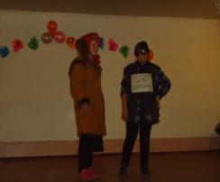
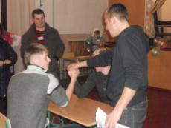
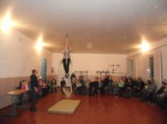
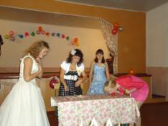
Кращі заходи
учнівського самоврядування
Бал осені
Козацьк і
забави

Slide 14
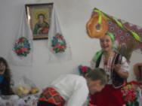
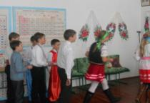
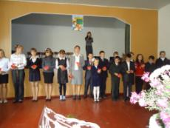
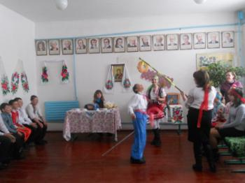
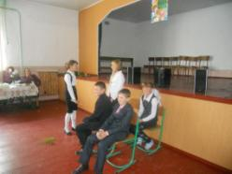
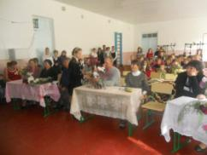
Кращі заходи
учнівського самоврядування
Андріївські вечорниці
Вчительству вкраїнському хвала

Slide 15
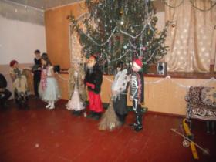
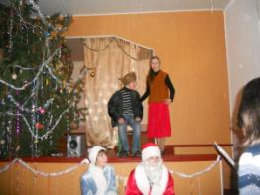
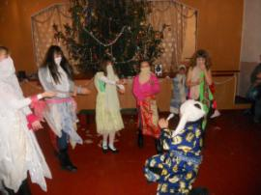
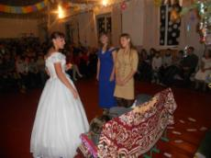
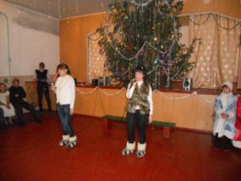
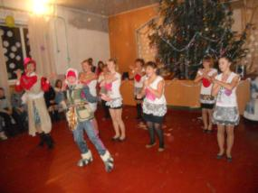
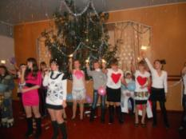
Новорічне свято

Slide 16
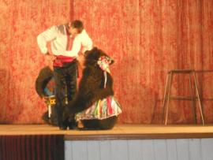
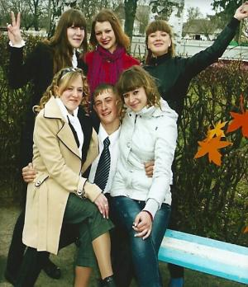
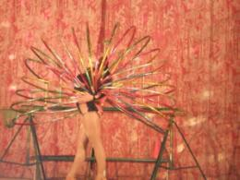
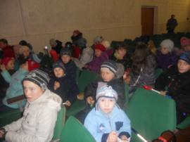
Кращі позашкільні заходи
учнівського самоврядування
Ось ми і в цирку
Прогулянка золотої осені

